Slide 1
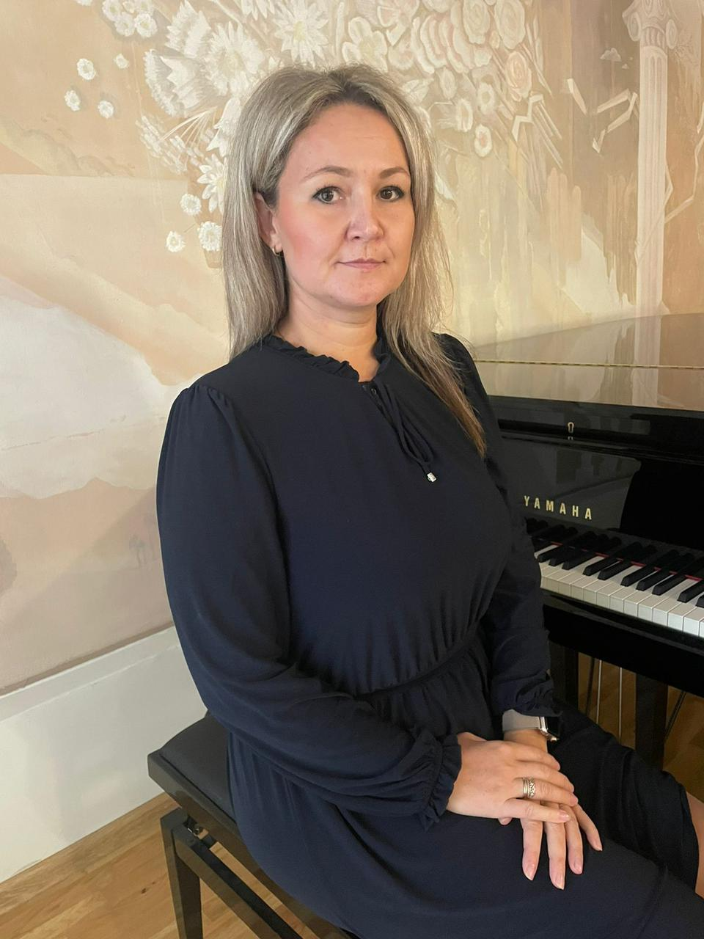
Максимова варвара васильевна
Преподаватель Муниципального автономного учреждения дополнительного образования «Детская музыкальная школа» городского округа Электросталь

Slide 2
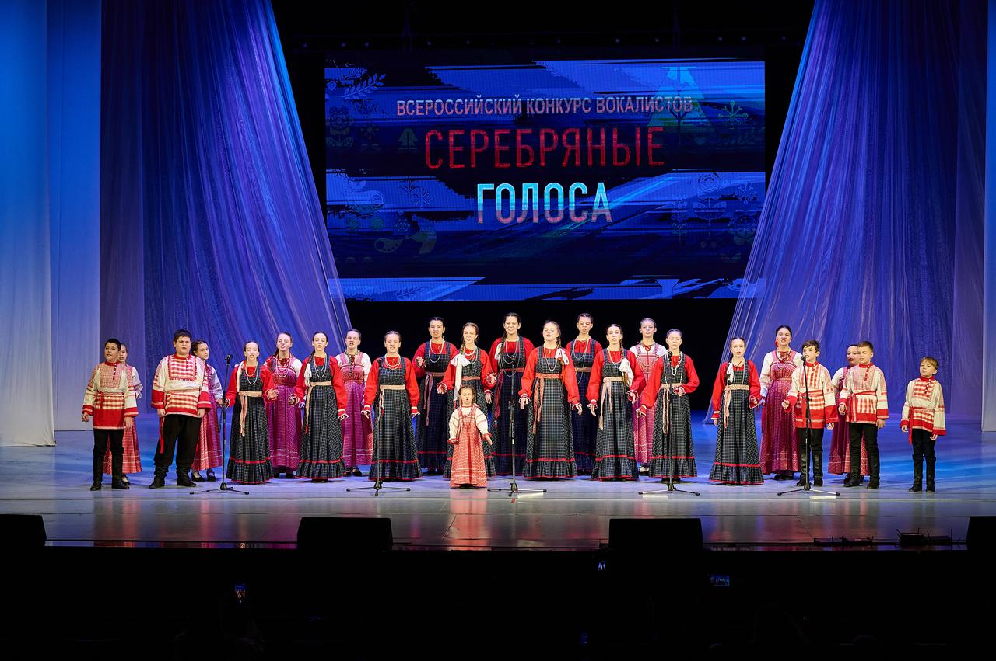
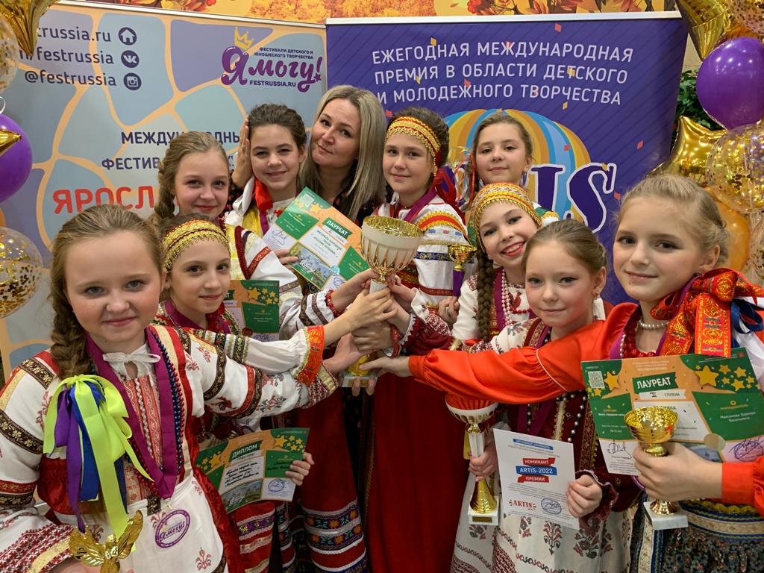
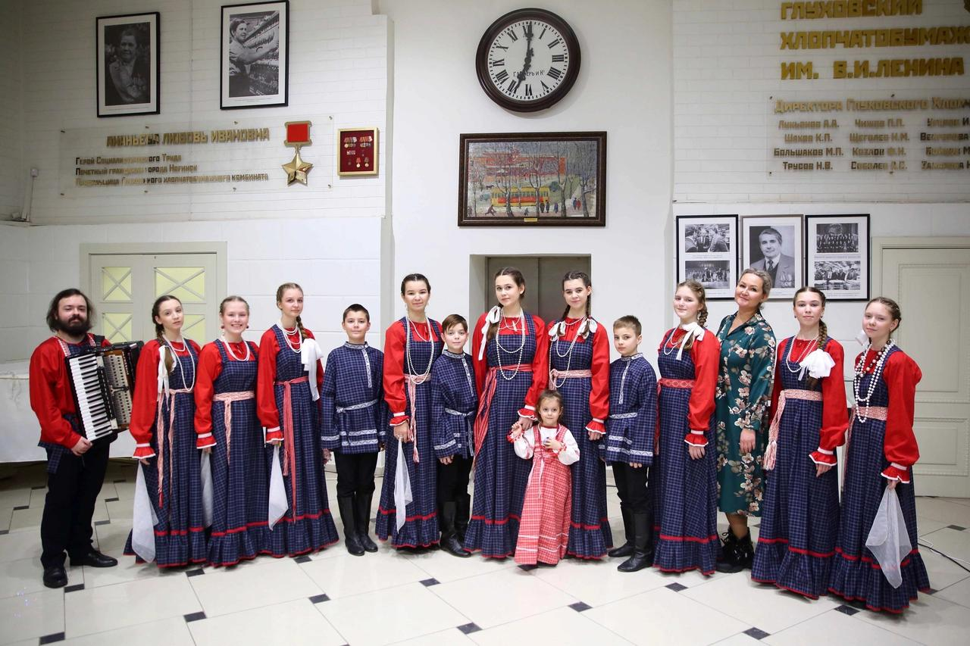
РЕЗУЛЬТАТИВНОСТЬ УЧАСТИя В КОНЦЕРТНОЙ И КОНКУРСНОЙ ДЕЯТЕЛЬНОСТИ
№ |  | Года
 |  | 2022 | 2023 | 2024
1 | Концертная деятельность | 14 концертов | 17 концертов | 18 концертов
2 | Конкурсная деятельность | 7 конкурсов( ГРАН-ПРИ –один диплом, 19 дипломов лауреатов конкурсов) | 19 конкурсов ( ГРАН-ПРИ – два диплома, 57 диплома лауреатов конкурсов) | 20 конкурс ( ГРАН –ПРИ –два диплома, 73 диплома лауреатов конкурсов)

Slide 3
Сведения о результативности и качестве реализации Дополнительной предпрофессиональной общеобразовательной программы в области музыкального искусства «Музыкальный фольклор»
Результативность реализации Дополнительной предпрофессиональной общеобразовательной программы в области музыкального искусства «Музыкальный фольклор»
Вывод: в результате проведенного мониторинга выявлены стабильно высокие показатели результативности по программе.
Сохранность контингента
 | 2021-2022 | 2022-2023 | 2023-2024
Сохранность обучающихся | 100% | 100% | 100%
Вывод: показатель сохранности контингента обучающихся учреждения в рассматриваемый период достигает максимального значения.

Slide 4
Мониторинг удовлетворенности качеством обучения по программе
Ежегодно, в конце учебного года проводится анкетирование обучающихся и их родителей на вопрос удовлетворенности качеством обучения по Дополнительной предпрофессиональной общеобразовательной программе в области музыкального искусства «Музыкальный фольклор».
Результаты исследования удовлетворенности получателей услуг по Дополнительной предпрофессиональной общеобразовательной программе в области музыкального искусства «Музыкальный фольклор»
№ | Показатель удовлетворенности | Года
 |  | 2022 | 2023 | 2024
1 | Удовлетворенность манерой и качеством преподавания педагога | 100% | 100% | 100%
2 | Удовлетворенность уровнем профессионализма педагога коллектива | 100% | 100% | 100%
3 | Удовлетворенность работой педагога с родителями | 100% | 100% | 100%
4 | Удовлетворенность материально-техническим оснащением | 100% | 100% | 100%
5 | Удовлетворенность результатами обучения ребенка | 100% | 100% | 100%
6 | Удовлетворенность участием и достижениями ребенка в мероприятиях творческой направленности | 100% | 100% | 100%
7 | Готовность рекомендовать родительской общественностью данную программу знакомым | 100% | 100% | 100%
Как видно из таблицы, зафиксирован высокий уровень удовлетворенности качеством услуг среди респондентов.

